Slide 1
软件项目开发应用

Slide 2
第三章 分类目录管理

Slide 3
第三章 目录管理系统
图书分类目录
树的遍历（先根遍历）
随机文件操作（fread fwrite）
模块设计（函数接口和流程图）
模块实现

Slide 4
第三章 目录管理系统
图书分类目录
系统按照文献所属学科体系，根据统一的文献分类法（中图法）组织而成的目录
帮助读者从学科角度按类找到所需文献
如类目： R5 可查所有内科著作
R56 可查所有内科中有关呼吸系的著作

Slide 5



Slide 6
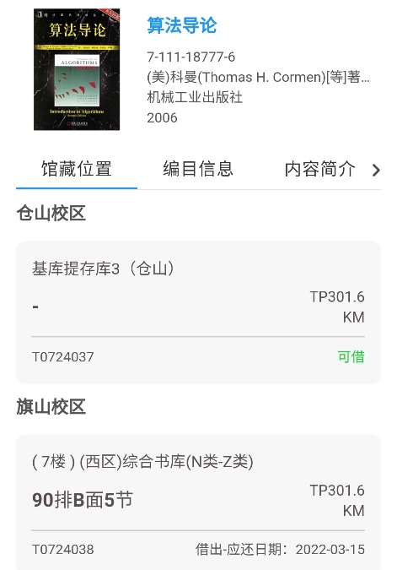
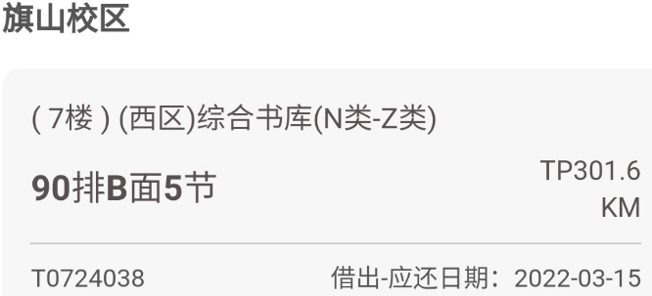

Slide 7
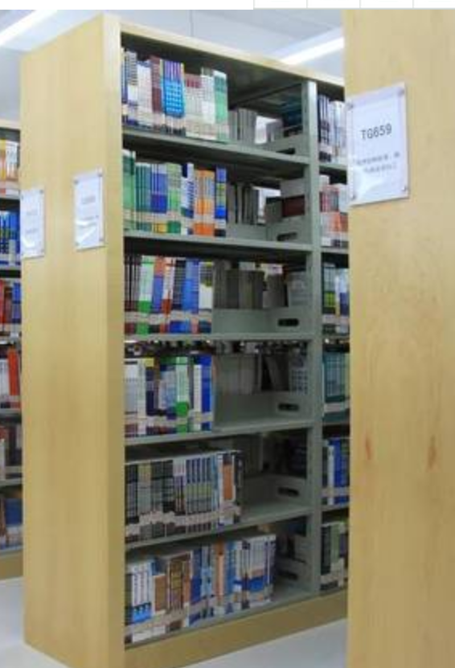
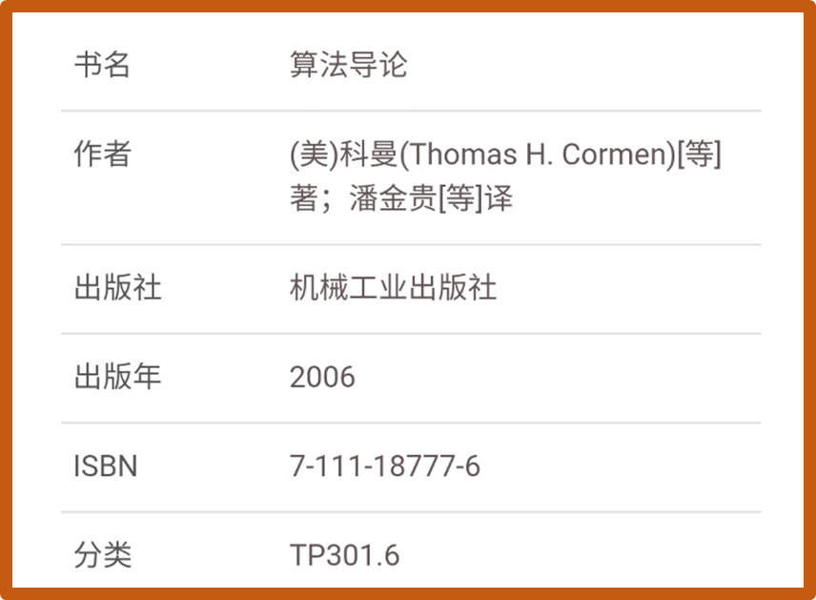

Slide 8
第三章 目录管理系统
图书分类目录
中图法
包括马克思主义、列宁主义、毛泽东思想、邓小平理论；哲学、宗教；社会科学、自然科学、综合性图书5大部类，22个基本大类，是图书馆分类文献的标准
将类编制以字母+数字的编号

Slide 9
第三章 目录管理系统
图书分类目录
中图法
包括马克思主义、列宁主义、毛泽东思想、邓小平理论；哲学、宗教；社会科学、自然科学、综合性图书5大部类，22个基本大类，是图书馆分类文献的标准
将类编制以字母+数字的编号

Slide 10
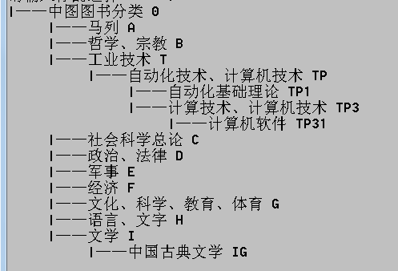
《中图法》类目展示如下：
A…………马克思主义、列宁主义、毛泽东思想、邓小平理论
B…………哲学、宗教
C…………社会科学总论
D…………政治、法律
E…………军事
F…………经济
G…………文化、科学、教育、体育
H…………语言、文字
I…………文学
J…………艺术
K…………历史、地理
N…………自然科学总论
O…………数理科学和化学
P…………天文学、地球科学
Q…………生物科学
R…………医药、卫生
S…………农业科学
T…………工业技术
U…………交通运输
V…………航空、航天
X…………环境科学、安全科学
Z…………综合性图书
树形分类目录树

Slide 11
第三章 目录管理系统
图书分类管理任务
编辑目录
增加分类
输出分类
修改分类
浏览目录结构
顺序输出目录
输出树形分类树

Slide 12
第三章 目录管理系统
树的基本概念
树形结构是一类非常重要的非线性结构，它用于描述数据元素之间的层次关系

Slide 13
第三章 目录管理系统
树的基本概念
树的结构描述：n（n≥0）个结点的有限集
①在任意一棵非空树中，有且仅有一个特定的称为根的结点；
②当n>1时，其余结点可分为m（m>0）个互不相交的有限集T₁, T₂, … , T_{m}，其中每一个集合本身又是一棵树。并且T₁, T₂, … , T_{m}，称为根的子树。

Slide 14
第三章 目录管理系统
树的基本概念
结点A为树的根结点，除A之外的其余结点分为3个不相交的集合T1={B，E ，F}、T2={C，G}和T3=｛D，H，I，J｝，形成了结点A的3棵子树，T1、T2和T3本身也分别是一棵树。例如，子树T1的根结点为B，其余结点又分为两个不相交的集合{E}和{F}，它们形成了子树T1的根结点B的两棵子树。

Slide 15
第三章 目录管理系统
树的基本术语
结点：包含一个数据元素及若干指向其子树的分支。
结点度数：结点拥有的子树的个数。
叶子（或终端结点）：没有子树的结点。
孩子、双亲、兄弟：结点各子树的根称为该结点的孩子；相应地该结点称为其孩子的双亲；具有相同双亲的结点互称为兄弟。如上图中结点B、C、D都是结点A的孩子，结点A是结点B的双亲，也是结点C、D的双亲，结点B、C、D互为兄弟。
树的度：树内各结点的度的最大值。

Slide 16
第三章 目录管理系统
树的基本术语
结点的层数：根结点层数为1，其他任何结点的层数等于它的双亲结点的层数加1。如上图B、C、D的层数为2。
祖先：从根到某结点所经分支上的所有结点
子孙：以某结点为根的子树中的任一结点都称为该结点的子孙。
深度（高度）：树中结点的最大层次。
森林：是m（m≥0）棵互不相交的树的集合。对树中每个结点而言，其子树的集合即为森林。

Slide 17
第三章 目录管理系统
树的存储结构
存储模式：顺序结构和链表结构。
顺序存储结构即将树结点按自上而下，自左至右的顺序存放数组中。常用的是顺序存放，这种方法在每个数组元素中存放某个结点信息和该结点的双亲结点在数组中的下标值。

Slide 18
第三章 目录管理系统
序号 | data | parent
0 | A | -1
1 | B | 0
2 | C | 0
3 | D | 0
4 | E | 1
5 | F | 1
6 | G | 2
7 | H | 3
8 | I | 3
9 | J | 3
树的存储结构
每个结点有两个域：
data域-----存放结点的信息；
parent域-----存放该结点双亲结点的位置。

Slide 19
第三章 目录管理系统
树的存储结构
#define MAX_NODE 64 //最多结点个数
typedef struct Ptnode
{ ElemType data; // 数据域
int parent; // 双亲指示域} Ptnode；
typedef struct
{ Ptnode nodes[MAX_NODE];
int n; //结点个数}Ptree;

Slide 20
第三章 目录管理系统
树的遍历 访问树中的所有结点，使得每个结点仅被访问一次。这里提到的“访问”是指对结点施行某种操作，操作可以是输出结点信息，修改结点的数据值等，但要求这种访问不破坏它原来的数据结构。

Slide 21
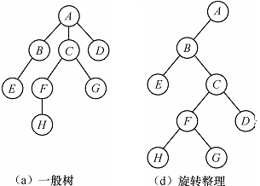
第三章 目录管理系统
树的遍历:深度遍历（同层从左往右） （1）树的先序遍历
先访问根结点，然后依次先序遍历各子树。
（2）树的后序遍历
首先从左至右逐一遍历根结点的每一棵子树，最后访问树的根结点
先根遍历的结果：A，B，E，C，F，H，G，D。
后根遍历的结果：E，B，H，F，G，C，D，A。

Slide 22
第三章 目录管理系统
树的遍历:深度遍历（同层从左往右） （1）树的先序遍（A，B，E，C，F，H，G，D）先访问根结点，然后依次先序遍历各子树。

Slide 23
第三章 目录管理系统
树的遍历:深度遍历（同层从左往右） （2）树的后序遍历（E，B，H，F，G，C，D，A）先从左至右遍历根结点的每一棵子树，最后访问树的根结点

Slide 24
第三章 目录管理系统
树的遍历:
递归实现 #define MAX_TREE_SIZE 100
typedef struct Catalog //目录结构类型
{ char Key[20]; //编号
char Caption[80]; //标题，类名
char Parent[20]; //父类编号
}Catalog; 如A2 列宁著作 A
typedef struct CatalogTree //目录顺序存储结构类型
{Catalog Node[MAX_TREE_SIZE];
int root; //根节点位置，根节点默认在0号单元；
int num; //最后一个结点的数组编号
}CatalogTree;
Catalog目录单元结构
编号 | 类名 | 父类编号
CatalogTree目录单元集合存储
数组 | 根节点序号 | 最后一个结点序号

Slide 25
第三章 目录管理系统
树的遍历:
数据组织
树：树数组, 0, 8
树数组：A,B,C,D,E,F,G,H
对应下标：0, 1, 2, 3, 4, 5, 6, 7
结点：
A：00 A -1
B：01 B 00
C: 02 C 00
Catalog目录单元结构
编号 | 类名 | 父类编号
CatalogTree目录单元集合存储
数组 | 根节点序号 | 最后一个结点序号

Slide 26
第三章 目录管理系统
树的遍历:
递归实现：前序（）
当前结点 A
依次找出该结点的所有子结点 ：前序（A）
每个子结点查找其子结点： 前序（前序（A））
PreOrder（CatalogTree *tree，i）
{ for (j=i+1;j<tree->num;j++)
//在数组中逐个比对找到结点i的所有子结点
if(strcmp(tree->node[j].Parent, node[i].Key))
Preorder（tree, j）; //探索该子结点的子结点
}
先根遍历的结果：A，B，E，C，F，H，G，D。

Slide 27
第三章 目录管理系统
树的遍历:深度遍历（同层从左往右） （1）树的先序遍（A，B，E，C，F，H，G，D）
PreOrder( tree , A)
{A所有孩子:B,C,D
PreOrder( tree , B)—E
PreOrder( tree , C)—F—H，G
PreOrder( tree , D)---D}

Slide 28
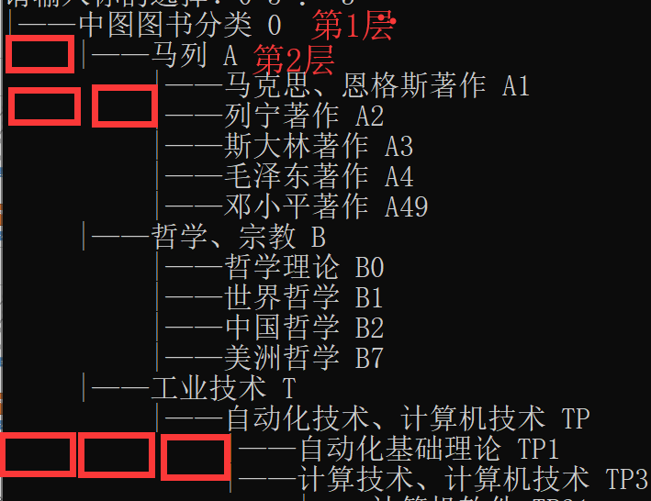
PreOrder( tree , k,level)
{for(i=1;i<level;i++)printf(" ");
Print(K结点信息);m=0;//打印K结点信息和之前空格
for( j=k+1 ; j<tree->num; j++)
{if(strcmp(tree->Node[j].Parent,tree->Node[k].Key)==0)
//遍历K的所有孩子执行preorder
if(m==0)
{
{PreOrder( tree , j,++level );m++;}
Else
PreOrder( tree , j,level );
}
}
}

Slide 29
第三章 目录管理系统
随机文件操作
需求：用户想直接读取文件中间某处的信息, 若用文件的顺序读写必须从文件头开始直到要求的文件位置再读，这显然不方便
随机读写：移动文件内部的位置指针到需要读写的位置，再进行读写

Slide 30
第三章 目录管理系统
fopen打开文件
随机文件操作
 | 随机文件 | 顺序文件
文件组成 | 由固定长度的记录组成，每个记录有固定的字段组成， | 最基本简单文件结构,数据一个一个顺序排列
查找数据 | 配合随机读写函数，可将文件文职指针定位在任何地方fseek() | 必须从头读取直到要求的位置
读命令 | fread(s,5*sizeof(char),1,fp) | fscanf(fp,’%s’,str)
写命令 | fwrite(s,5*sizeof(char),1,fp) | fprintf(fp,’%s’,str)

Slide 31
第三章 目录管理系统
随机文件操作
fread函数和fwrite函数
用于对整块数据的读写，如一个数组元素，一个结构变量的值等

Slide 32
第三章 目录管理系统
随机文件操作
fread函数和fwrite函数
调用形式:fread(buffer,size,count,fp); fwrite(buffer,size,count,fp);
①buffer：读入数据的存放地址或要输出数据的地址。
②size：读写的字节数；
③count:读写多少个size字节的数据项；
④fp:文件型指针。
如果fread或fwrite调用成功，则函数返回值为count的值，即输入或输出数据项的完整个数。

Slide 33
第三章 目录管理系统
随机文件操作
fread函数和fwrite函数
fread(buffer,size,count,fp); fwrite(buffer,size,count,fp);
例: 把一个浮点数组以二进制方式写入文件中。
main()
{ /*定义浮点数组并初始化*/
float f[6]={4.2,7.34,25.44,0.1, 30.56, 60.5};
int i; FILE *fp;
fp=fopen("test.dat", "wb"); /*创建一个二进制文件只写*/
fwrite(f, sizeof(float), 6, fp);/*将6个浮点数写入文件中*/
fclose(fp); /*关闭文件*/
}

Slide 34
第三章 目录管理系统
随机文件操作
fread函数和fwrite函数
例: 从文件中读100个整型数, 并把它们放到dat数组中。
main()
{ FILE *fp; int dat[100];
fp=fopen("test.dat", "rb");/*打开一个二进制文件只读*/
if(fread(dat, sizeof(int), 100, fp)!=100)
/*判断是否读了100个数*/
{ if(feof(fp)) printf("End of file"); /*不到100个数文件结束*/
else printf("Read error"); /*读数错误*/ }
fclose(fp); }

Slide 35
第三章 目录管理系统
随机文件操作
fseek函数：实现随机读写的关键即文件内容定位。
调用形式：fseek(文件指针，位移量，起始点)；
“文件指针”指向被移动的文件。
“位移量”表示移动的字节数，要求位移量是long型数据。
“起始点”表示从何处开始计算位移量，规定的起始点有三种：文件首，当前位置和文件尾。

Slide 36
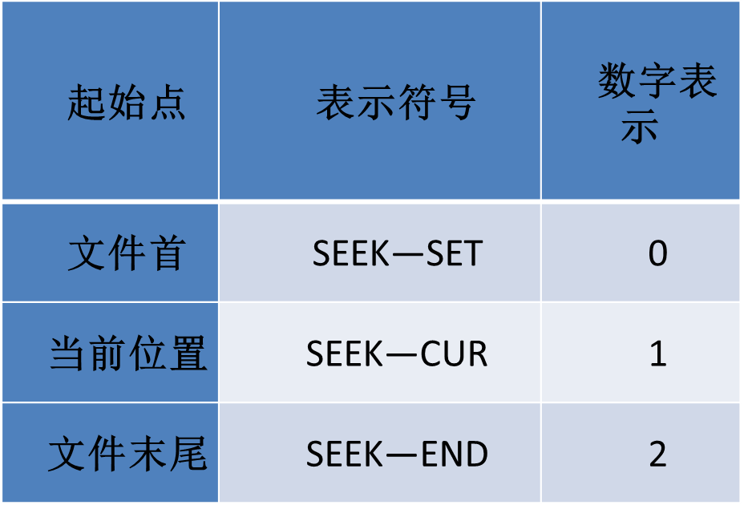
第三章 目录管理系统
随机文件操作
调用形式：fseek(文件指针，位移量，起始点)；

Slide 37
第三章 目录管理系统
随机文件操作
例 在磁盘文件上存有10个学生的数据。要求将第2，4，6，8，10个学生数据输入计算机，并在屏幕上显示出来。
#include<stdio.h>
#include <stdlib.h>
struct St
{
char name[10];
int num;
int age;
char addr[15];
}stud[10];

Slide 38
第三章 目录管理系统
随机文件操作
例 在磁盘文件上存有10个学生的数据。要求将第2，4，6，8，10个学生数据输入计算机，并在屏幕上显示出来。
#include<stdio.h>
#include <stdlib.h>
struct St
{
char name[10];
int num;
int age;
char addr[15];
}stud[10];

Slide 39
第三章 目录管理系统
随机文件操作
int main()
{ int i; FILE *fp;
if((fp=fopen(“stu.dat”,“rb”))==NULL)
{ printf("can not open file\n"); exit(0); }
for(i=1;i<10;i+=2)
{ fseek(fp,i*sizeof(struct St),0);
fread(&stud[i], sizeof(struct St),1,fp);
printf(“%s %d %d %s\n”,stud[i].name,stud[i].num,stud[i].age,stud[i].addr); }
fclose(fp); return 0;}

Slide 40
第三章 目录管理系统
模块设计
功能 | 函数原型 | 说明
1、增加分类 | AddCatalog() | 增加新分类信息，保存至文件。
2、修改分类 | AlterCatalog() | 修改分类信息，保存至文件。
3、删除分类 | DeleteCatalog() | 从文件中删除分类信息。
4、输出所有分类信息 | PrintCatalog() | 顺序输出文件中所有分类信息。
5、输出树状分类树 | CreatCatalogTree() | 将分类信息用双亲表示法存储。调用PrintCatalogTree()。
 | PrintCatalogTree() | 调用PreOrder()函数。
 | PreOrder() | 递归输出分类树。

Slide 41
第三章 目录管理系统
数据流程图

Slide 42
修改分类
输出分类目录树

Slide 43
第三章 目录管理系统
模块实现
增加分类
删除分类
修改分类
显示分类

Slide 44
第三章 目录管理系统
模块实现
增加分类
该功能向文件输入新增加的分类信息，用户可以连续添加多个分类，需要输入“分类编号、类名、父类编号”三个字段的值，通过判断分类编号是否为“#”作为结束标志，新分类以追加的形式保存在文件末尾。在本章选择采用的是二进制文件保存信息。
void AddCatalog( )

Slide 45
第三章 目录管理系统
模块实现
修改分类
本模块中对文件读写采用的是随机读写的方式，用户在查找的过程中用变量num保存记录个数，读写时用fseek定位fp文件指针到需要修改的记录位置，fwrite便可直接写入新值。
void AlterCatalog( )

Slide 46
第三章 目录管理系统
模块实现
删除分类
调用函数DeleteCatalog()从文件中删除记录。删除是通过要求管理员提供分类编号并再次初始化该记录来完成的。如果分类没有包含任何信息，则DeleteCatalog()显示错误信息，说明分类并不存在，将结束程序。程序使用了“rb+” 模式来打开文件以进行更新。
void DeleteCatalog

Slide 47
第三章 目录管理系统
模块实现
浏览分类
1、顺序输出目录
这个函数按照从前到后的顺序利用fread函数依次读出记录并输出。
void PrintCatalog( )

Slide 48
第三章 目录管理系统
模块实现
浏览分类
2、 输出分类目录树
本函数将文件中的记录，以双亲表示法的形式存入结构体数组C.Node[i]中，为下一步输出树形目录结构做准备。“中国图书分类”为根节点，存在C.Node[0]中。所有父类均保存在子类的前面。
void CreatCatalogTree( )
void PrintCatalogTree(CatalogTree *tree )

Slide 49
第三章 目录管理系统
模块实现
浏览分类
因为父类存放在子类的前面，所以输出父类编号和名称后，只需按照条件strcmp(tree->Node[j].Parent,tree->Node[k].Key)==0向后查找子类，如果找到的是第一个孩子结点，即m==0，则++level，在下一层开始输出第一个孩子结点，否则输出其他孩子结点时，level不用改变。
void PreOrder( CatalogTree* tree, int k, int level)

Slide 50
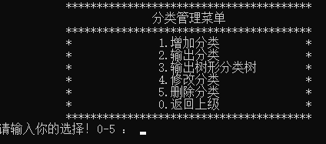
第三章 目录管理系统
作业标题：第三章 目录管理系统设计与实现

Slide 51
第三章 目录管理系统
要求：
保存为Word文档，学号姓名统一命名
内容模式统一：
1.标题：实验三 目录管理系统、平台：VC6.0
2.绘制流程图 3.显示源代码 4.结果截图

